Slide 1

实现多线程
本讲大纲：
1、创建线程
2、开启线程
3、线程的休眠
4、中断线程
5、范例1：通过实现Runnable接口来创建线程
6、范例2：开启一个新线程播放背景音乐
支持网站：www.mrbccd.com

Slide 2
创建线程
1．通过Thread类的构造方法创建线程
Thread(Runnable runnable)
2．通过实现Runnable接口创建线程
public class ClassName extends Object implements Runnable

Slide 3
开启线程
Thread类提供了start()方法，可以开启线程，其语法格式如下：
start()

Slide 4
线程的休眠
在Android中，可以使用Thread类的sleep()方法，让线程休眠指定的时间。sleep()方法的语法格式如下：
sleep(long time)

Slide 5
中断线程
当需要中断指定线程时，可以使用Thread类提供的interrupt()方法来实现。interrupt()方法的语法格式如下：
interrupt()

Slide 6
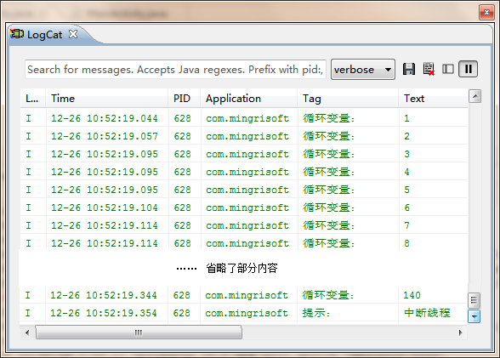
范例1：通过实现Runnable接口来创建线程
在Eclipse中创建Android项目，通过实现Runnable接口来创建线程、开启线程和中断线程。

Slide 7
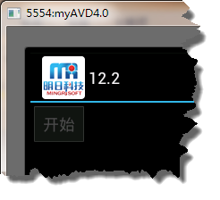
范例2：开启一个新线程播放背景音乐
在Eclipse中创建Android项目，开启一个新线程播放背景音乐，在音乐文件播放完毕后，暂停5秒钟后重新开始播放。

Slide 8
Thank you
还有什么疑问可以到www.mrbccd.com提出
也可以以发送邮件到 mingrisoft@mingrisoft.com

